Slide 1














TOÁN 3
Em vui học toán

Slide 2

Khởi động

Slide 3

Cho hình tròn sau đây:
C
O
1. Đọc tên tâm và các bán kính của hình tròn.
G
Q
L
2. Đọc tên tâm và các đường kính của hình tròn.
E
B
K

Slide 4


Luyện tập

Slide 5
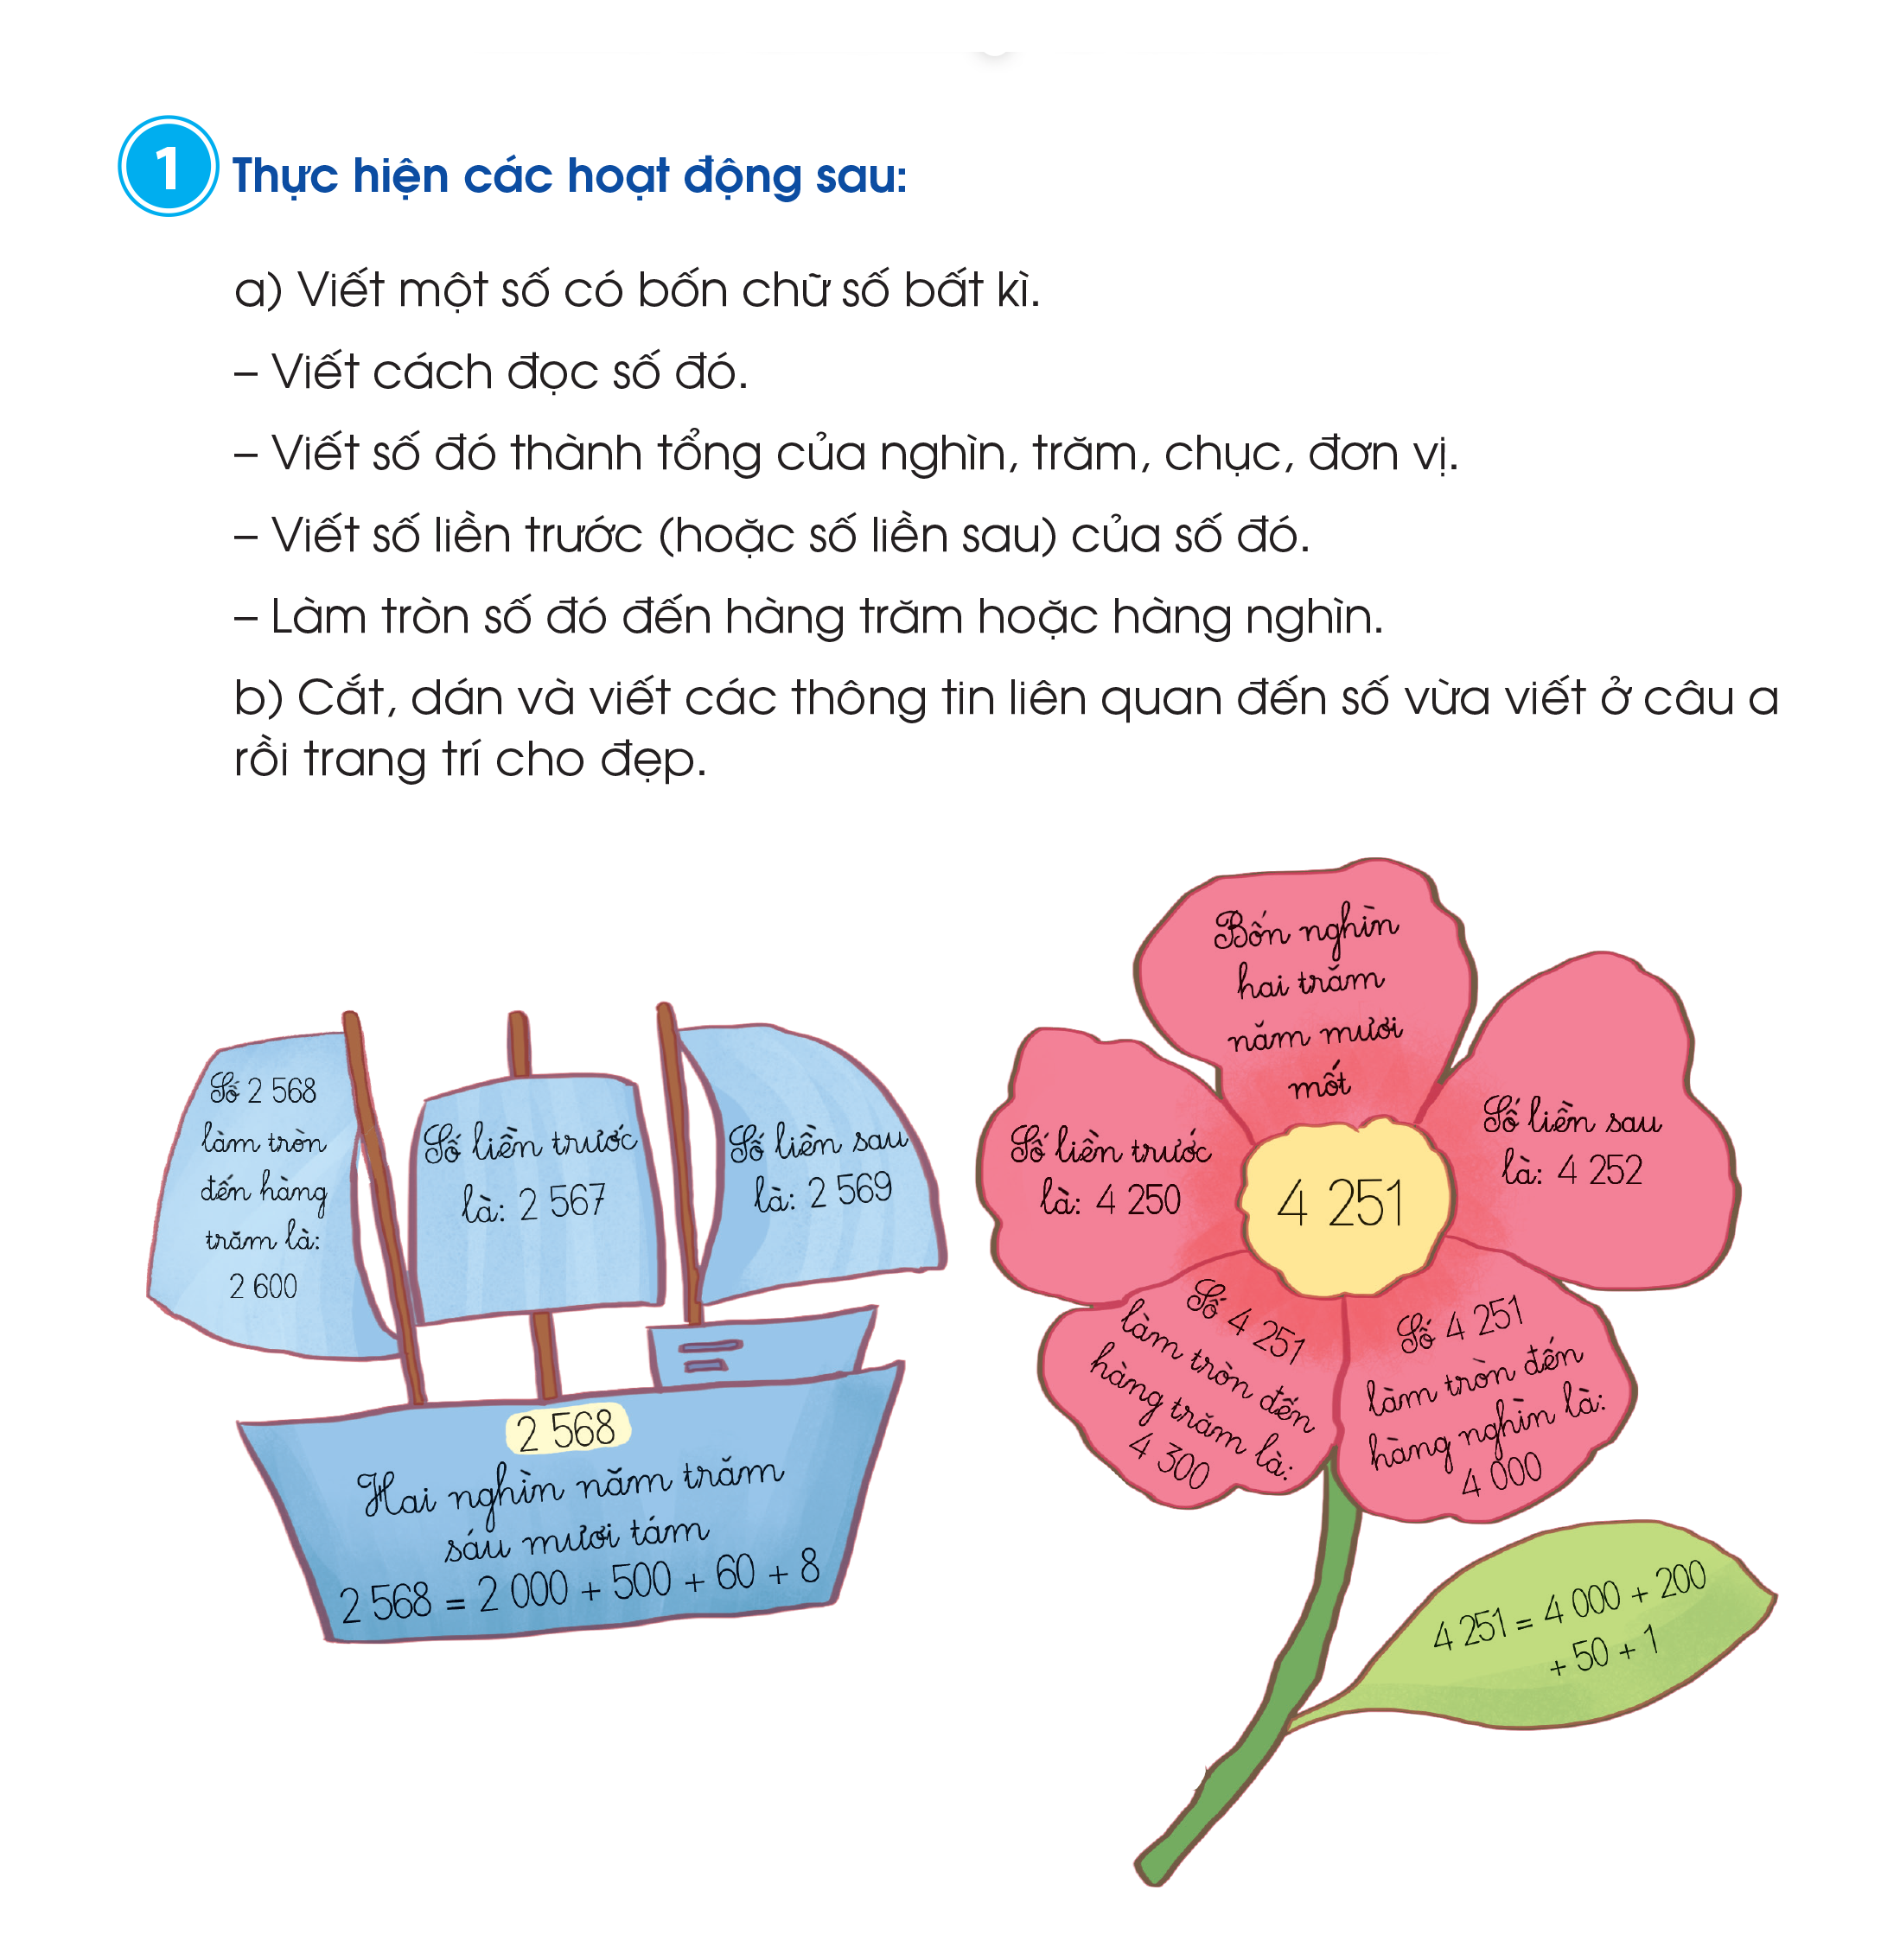
1
Thực hiện các hoạt động sau:
Viết một số có bốn chữ số bất kì.
Viết cách đọc số đó.
Viết số đó thành tổng của nghìn, trăm, chục, đơn vị.
Viết số liền trước (hoặc số liền sau) của số đó.
Làm tròn số đó đến hàng trăm hoặc hàng nghìn.
b) Cắt, dán và viết các thông tin liên quan đến số vừa viết ở câu a rồi trang trí cho đẹp.

Slide 6
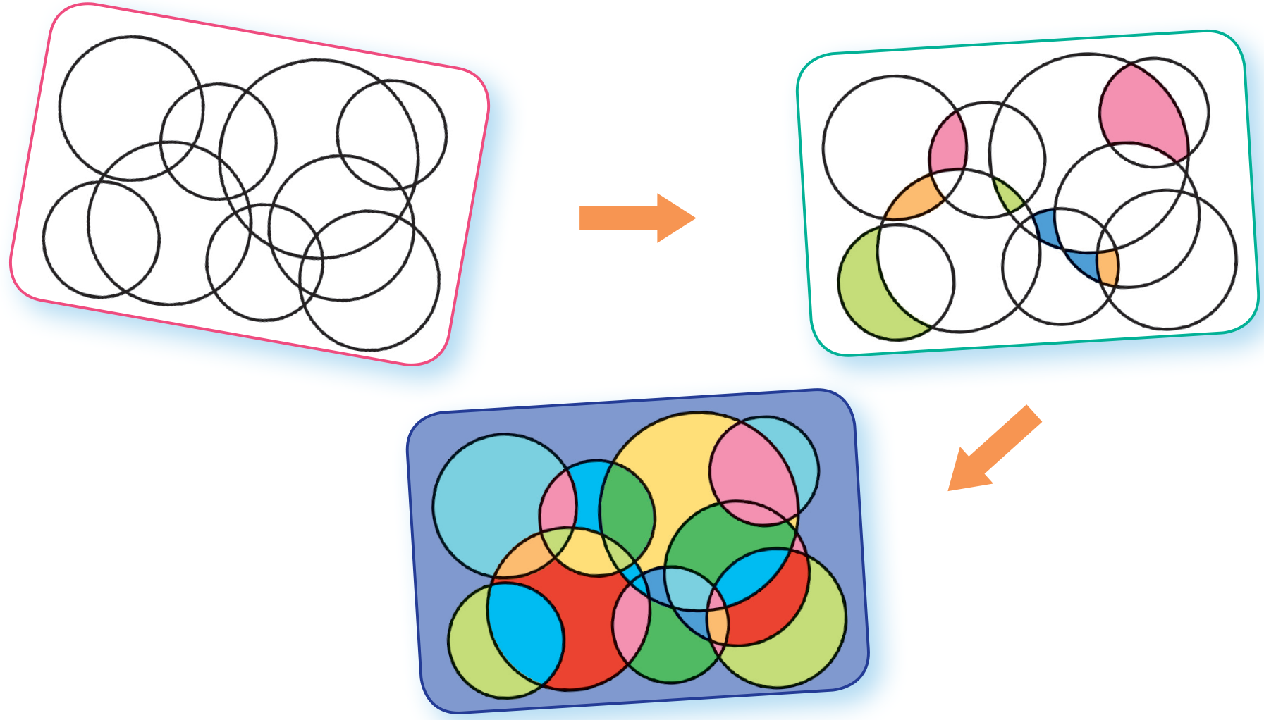
2
Góc sáng tạo: Trang trí hình tròn.
Dùng compa để vẽ các đường tròn rồi tô màu theo ý thích của em.

Slide 7
Dặn dò

Slide 8
Tạm biệt các em

